Slide 1
第 3 章 数据链路层
苏铅坤

Slide 2
数据链路层的简单模型
主机 H₁ 向 H₂ 发送数据
路由器 R₁
路由器 R₃
主机 H₁
路由器 R₂
主机 H₂
电话网
局域网
广域网
局域网
H₁ 到H₂ 所经过的网络可以是多种的
H₁
从层次上来看数据的流动
H₂
应用层
应用层
运输层
R₁
R₂
R₃
运输层
网络层
网络层
网络层
网络层
网络层
链路层
链路层
链路层
链路层
链路层
物理层
物理层
物理层
物理层
物理层
数据链路层的地位

Slide 3
数据链路层传送的是帧
结点 A
结点 B
网络层
IP 数据报
IP 数据报
数据
链路层
装入
取出
帧
帧
物理层
1010… …0110
1010… …0110
链路
(a) 三层的简化模型
结点 A
结点 B
数据
链路层
发送
接收
帧
帧
链路
(b) 只考虑数据链路层
使用点对点信道的数据链路层
Notes:
数据链路层不必考虑物理层如何实现比特传输的细节。甚至还可以更简单地设想好像是沿着两个数据链路层之间的水平方向把帧直接发送到对方。

Slide 4
数据链路层像个数字管道
常常在两个对等的数据链路层之间画出一个数字管道，而在这条数字管道上传输的数据单位是帧。
数据链路层不必考虑物理层如何实现比特传输的细节。甚至还可以更简单地设想好像是沿着两个数据链路层之间的水平方向把帧直接发送到对方。
结点
结点
帧
帧

Slide 5
链路和数据链路
链路 (link) （物理链路）
  一条无源的点到点的物理线路段，中间没有任何其他的交换结点。
  一条链路只是一条通路的一个组成部分。
数据链路 (data link) （逻辑链路）
  除了物理线路外，还必须有通信协议来控制这些数据的传输。若把实现这些协议的硬件和软件加到链路上，就构成了数据链路。
  现在最常用的方法是使用适配器（即网卡）来实现这些协议的硬件和软件。
  一般的适配器都包括了数据链路层和物理层这两层的功能。

Slide 6
数据链路层传送的是帧
结点 A
结点 B
网络层
IP 数据报
IP 数据报
数据
链路层
装入
取出
帧
帧
物理层
1010… …0110
1010… …0110
链路
(a) 三层的简化模型
结点 A
结点 B
数据
链路层
发送
接收
帧
帧
链路
(b) 只考虑数据链路层
使用点对点信道的数据链路层

Slide 7
MAC层的硬件地址

Slide 8
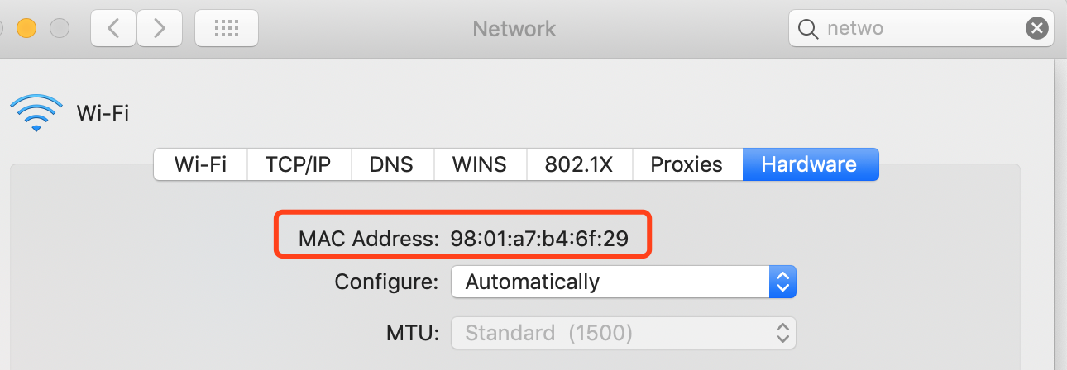
MAC地址实例

Slide 9
1. MAC 层的硬件地址
在局域网中，硬件地址又称为物理地址，或 MAC 地址。
802 标准所说的“地址”严格地讲应当是每一个站的“名字”或标识符。
请注意，如果连接在局域网上的主机或路由器安装有多个适配器，那么这样的主机或路由器就有多个“地址”。更准确些说，这种 48 位“地址”应当是某个接口的标识符。

Slide 10
48 位的 MAC 地址
IEEE 802 标准规定 MAC 地址字段可采用 6 字节 ( 48位) 或 2 字节 ( 16 位) 这两种中的一种。
高位 24 位
  IEEE 的注册管理机构 RA 负责向厂家分配，称为组织唯一标识符。
低位 24 位
  由厂家自行指派，称为扩展唯一标识符，必须保证生产出的适配器没有重复地址。
3 字节 （24 位）
3 字节 （24 位）
组织唯一标识符
扩展唯一标识符
48 位的 MAC 地址

Slide 11
48 位的 MAC 地址
一个地址块可以生成 2²⁴ 个不同的地址。这种 48 位地址称为 MAC-48，它的通用名称是 EUI-48。
生产适配器时，6 字节的 MAC 地址已被固化在适配器的 ROM，因此，MAC 地址也叫做硬件地址 (hardware address)或物理地址。
“MAC地址”实际上就是适配器地址或适配器标识符 EUI-48。

Slide 12
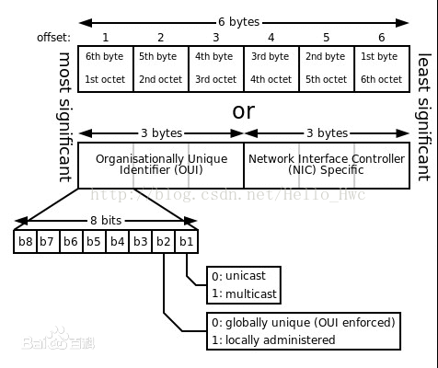
单站地址，组地址，广播地址
单站地址
  IEEE 规定地址字段的第一字节的最低位为 I/G 位。I/G 表示 Individual / Group
  当 I/G位 = 0 时，地址字段表示一个单站地址。
组地址
  当 I/G位 = 1 时，表示组地址，用来进行多播
广播地址
  所有 48 位都为 1 时，为广播地址。只能作为目的地址使用。

Slide 13
全球管理与本地管理
IEEE 把地址字段第一字节的最低第 2 位规定为 G/L 位，表示 Global / Local。
  当 G/L位 = 0 时，是全球管理（保证在全球没有相同的地址），厂商向IEEE购买的 OUI 都属于全球管理。
  当 G/L位 = 1 时， 是本地管理，这时用户可任意分配网络上的地址。

Slide 14
MAC地址实例
98：0000 0000 1001 1000
  I/G=0, 单站地址
  G/L=0，全球管理

Slide 15
适配器检查 MAC 地址
适配器从网络上每收到一个 MAC 帧就首先用硬件检查 MAC 帧中的 MAC 地址。
  如果是发往本站的帧则收下，然后再进行其他的处理。
  否则就将此帧丢弃，不再进行其他的处理。
“发往本站的帧”包括以下三种帧：
  单播 (unicast) 帧（一对一）
  广播 (broadcast) 帧（一对全体）
  多播 (multicast) 帧（一对多）

Slide 16
适配器检查 MAC 地址
所有的适配器都至少能够识别前两种帧，即能够识别单播地址和广播地址。
有的适配器可用编程方法识别多播地址。
只有目的地址才能使用广播地址和多播地址。
以混杂方式 (promiscuous mode) 工作的以太网适配器只要“听到”有帧在以太网上传输就都接收下来。

Slide 17
IP 地址与硬件地址

Slide 18
为什么不直接使用硬件地址进行通信？

Slide 19
MAC地址，IP地址，域名都能唯一标识一台主机，为什么需要三套？

Slide 20
不直接使用硬件地址进行通信？
由于全世界存在着各式各样的网络，它们使用不同的硬件地址。要使这些异构网络能够互相通信就必须进行非常复杂的硬件地址转换工作，因此几乎是不可能的事
类比寄信：唯一的姓名、地址+姓名
IP 编址把这个复杂问题解决了。连接到互联网的主机只需各自拥有一个唯一的 IP 地址，它们之间的通信就像连接在同一个网络上那样简单方便，因为上述的调用 ARP 的复杂过程都是由计算机软件自动进行的，对用户来说是看不见这种调用过程的。
因此，在虚拟的 IP 网络上用 IP 地址进行通信给广大的计算机用户带来了很大的方便。

Slide 21
4.2.3 IP 地址与硬件地址
IP 地址与硬件地址是不同的地址。
从层次的角度看，
  硬件地址（或物理地址）是数据链路层和物理层使用的地址。
  IP 地址是网络层和以上各层使用的地址，是一种逻辑地址（称 IP 地址是逻辑地址是因为 IP 地址是用软件实现的）。

Slide 22
4.2.3 IP 地址与硬件地址
首部
应用层数据
IP 地址
TCP 报文
网络层及以上
使用 IP 地址
首部
硬件地址
IP 数据报
首部
尾部
链路层及以下
使用硬件地址
MAC 帧
IP 地址放在 IP 数据报的首部，而硬件地址则放在 MAC 帧的首部。
IP 地址与硬件地址的区别

Slide 23
主机 H₁
查找路由表
查找路由表
主机 H₂
IP₁
HA 为硬件地址
路由器 R₁
IP₂
路由器 R₂
HA₁
局域网
HA₃
HA₄
局域网
HA₅
HA₆
局域网
HA₂
通信的路径：
H₁→经过 R₁ 转发→再经过 R₂ 转发→H₂

Slide 24
主机 H₁
从协议栈的层次上看数据的流动
主机 H₂
IP₁
HA 为硬件地址
路由器 R₁
IP₂
路由器 R₂
HA₁
局域网
HA₃
HA₄
局域网
HA₅
HA₆
局域网
HA₂
主机 H₁
主机 H₂
IP 数据报
路由器 R₁
路由器 R₂
IP₁ → IP₂
IP₁ → IP₂
IP₁ → IP₂
IP₁
IP₂
IP₃
IP₄
IP₅
IP₆
IP 层上的互联网
HA₁
HA₃
HA₄
HA₅
HA₆
HA₂
从 HA₁ 到 HA₃
从 HA₄ 到 HA₅
从 HA₆ 到 HA₂
MAC 帧
MAC 帧
MAC 帧

Slide 25
主机 H₁
从虚拟的 IP 层上看 IP 数据报的流动
主机 H₂
IP₁
HA 为硬件地址
路由器 R₁
IP₂
路由器 R₂
HA₁
局域网
HA₃
HA₄
局域网
HA₅
HA₆
局域网
HA₂
主机 H₁
主机 H₂
IP 数据报
路由器 R₁
路由器 R₂
IP₁ → IP₂
IP₁ → IP₂
IP₁ → IP₂
IP₁
IP₂
IP₃
IP₄
IP₅
IP₆
IP 层上的互联网
HA₁
HA₃
HA₄
HA₅
HA₆
HA₂
从 HA₁ 到 HA₃
从 HA₄ 到 HA₅
从 HA₆ 到 HA₂
MAC 帧
MAC 帧
MAC 帧

Slide 26
主机 H₁
在链路上看 MAC 帧的流动
主机 H₂
IP₁
HA 为硬件地址
路由器 R₁
IP₂
路由器 R₂
HA₁
局域网
HA₃
HA₄
局域网
HA₅
HA₆
局域网
HA₂
主机 H₁
主机 H₂
IP 数据报
路由器 R₁
路由器 R₂
IP₁ → IP₂
IP₁ → IP₂
IP₁ → IP₂
IP₁
IP₂
IP₃
IP₄
IP₅
IP₆
IP 层上的互联网
HA₁
HA₃
HA₄
HA₅
HA₆
HA₂
从 HA₁ 到 HA₃
从 HA₄ 到 HA₅
从 HA₆ 到 HA₂
MAC 帧
MAC 帧
MAC 帧

Slide 27
在 IP 层抽象的互联网上只能看到 IP 数据报。
图中的 IP₁ → IP₂ 表示从源地址 IP₁ 到目的地址 IP₂ 。
两个路由器的 IP 地址并不出现在 IP 数据报的首部中。
主机 H₁
主机 H₂
IP 数据报
路由器 R₁
路由器 R₂
IP₁ → IP₂
IP₁ → IP₂
IP₁ → IP₂
IP₁
IP₂
IP₃
IP₄
IP₅
IP₆
IP 层上的互联网
HA₁
HA₃
HA₄
HA₅
HA₆
HA₂
从 HA₁ 到 HA₃
从 HA₄ 到 HA₅
从 HA₆ 到 HA₂
MAC 帧
MAC 帧
MAC 帧

Slide 28
路由器只根据目的站的 IP 地址的网络号进行路由选择。
主机 H₁
主机 H₂
IP 数据报
路由器 R₁
路由器 R₂
IP₁ → IP₂
IP₁ → IP₂
IP₁ → IP₂
IP₁
IP₂
IP₃
IP₄
IP₅
IP₆
IP 层上的互联网
HA₁
HA₃
HA₄
HA₅
HA₆
HA₂
从 HA₁ 到 HA₃
从 HA₄ 到 HA₅
从 HA₆ 到 HA₂
MAC 帧
MAC 帧
MAC 帧

Slide 29
在具体的物理网络的链路层
只能看见 MAC 帧而看不见 IP 数据报
主机 H₁
主机 H₂
IP 数据报
路由器 R₁
路由器 R₂
IP₁ → IP₂
IP₁ → IP₂
IP₁ → IP₂
IP₁
IP₂
IP₃
IP₄
IP₅
IP₆
IP 层上的互联网
HA₁
HA₃
HA₄
HA₅
HA₆
HA₂
从 HA₁ 到 HA₃
从 HA₄ 到 HA₅
从 HA₆ 到 HA₂
MAC 帧
MAC 帧
MAC 帧

Slide 30
IP 层抽象的互联网屏蔽了下层很复杂的细节。
在抽象的网络层上讨论问题，就能够使用
统一的、抽象的 IP 地址
研究主机和主机或主机和路由器之间的通信 。
主机 H₁
主机 H₂
IP 数据报
路由器 R₁
路由器 R₂
IP₁ → IP₂
IP₁ → IP₂
IP₁ → IP₂
IP₁
IP₂
IP₃
IP₄
IP₅
IP₆
IP 层上的互联网
HA₁
HA₃
HA₄
HA₅
HA₆
HA₂
从 HA₁ 到 HA₃
从 HA₄ 到 HA₅
从 HA₆ 到 HA₂
MAC 帧
MAC 帧
MAC 帧

Slide 31
主机 H₁ 与 H₂ 通信中使用的
IP地址 与 硬件地址 HA
 | 在网络层 写入 IP 数据报首部的地址 |  | 在数据链路层 写入 MAC 帧首部的地址
 | 源地址 | 目的地址 | 源地址 | 目的地址
从 H₁ 到 R₁ | IP₁ | IP₂ | HA₁ | HA₃
从 R₁ 到 R₂ | IP₁ | IP₂ | HA₄ | HA₅
从 R₂ 到 H₂ | IP₁ | IP₂ | HA₆ | HA₂

